Slide 1
Projektni dan:OTPAD
9.Listopad 2015

Slide 2
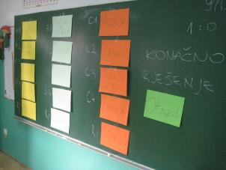
Radionica:reciklaža nije gnjavaža!
U uvodnom dijelu radionice upoznali smo učenike s pojmom
Otpada:
-što je otpad?
-vrste otpada,
-odvajanje otpada i njegove prednosti,
-recikliranje,
-i mali eko savjeti.
Naglasak smo stavili na recikliranje ,a prije prelaska na praktični dio odigrali smo igru asocijacije.

Slide 3
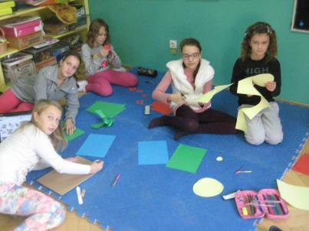
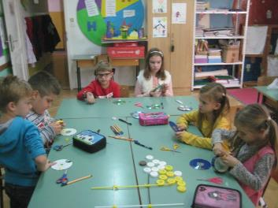
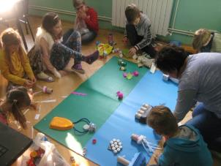
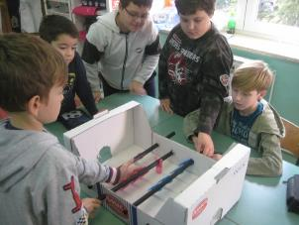
U praktičnom dijelu radionice iskoristili smo sav otpad koji su učenici donijeli od kuće da bi izradili razne društvene igre i pritom se dobro zabavili.

Slide 4
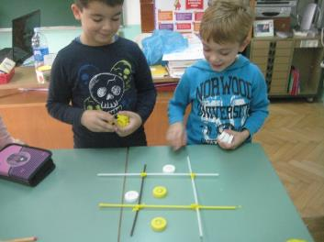
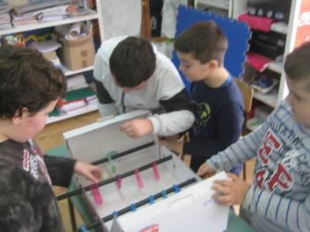
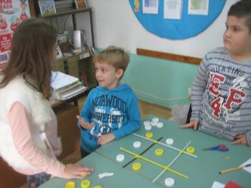
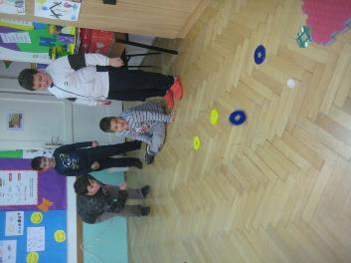

Slide 5
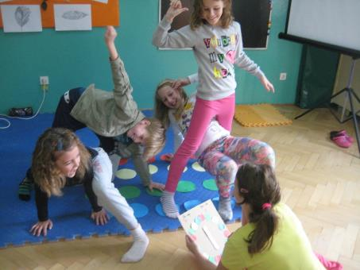
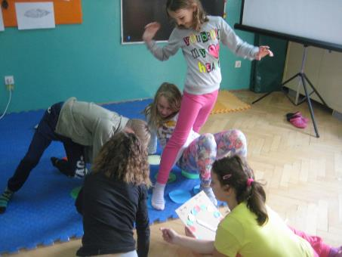

Slide 6
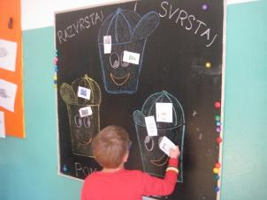
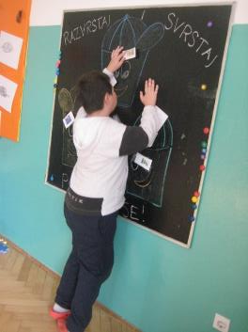
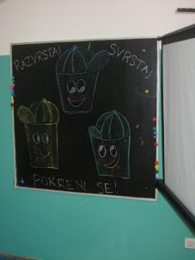
Radionicu smo završili zabavnom igrom RAZVRSTAJ I SVRSTAJ!

Slide 7
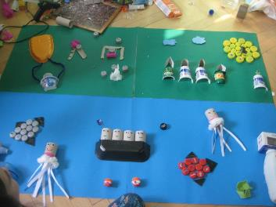
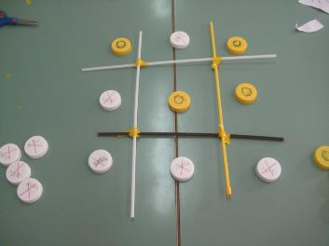
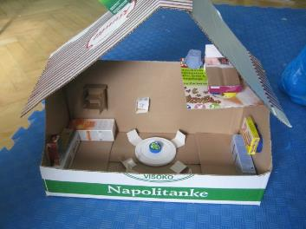
I naučili 5 zlatnih riječi kada bacamo otpad: PROMISLI,SMANJI,ISKORISTI,POPRAVI,RECIKLIRAJ!!!

